Slide 1
консультация на тему «поддержка детской инициативы в доу по фгос»
Консультация на тему:
«Поддержка детской инициативы в ДОУ в соответсвии с ФГОС»
Подготовила:
Бамбарова А.А.

Slide 2
Основным принципом дошкольного образования согласно ФГОС является построение образовательной деятельности на основе индивидуальных особенностей каждого ребенка, при котором сам ребенок становится полноценным участником (субъектом) образовательных отношений, а так же поддержка инициативы детей в различных видах деятельности.
Детская инициатива проявляется в свободной деятельности детей по выбору и интересам. Возможность играть, рисовать, конструировать, сочинять и прочее, в соответствии с собственными интересами.
В ФГОС указывается, что одним из основных принципов дошкольного образования является поддержка инициативы детей в различных видах деятельности, в том числе – игре, которая является ведущим видом деятельности на протяжении всего периода дошкольного детства. Поддержка инициативы является также условием, необходимым для создания социальной ситуации развития детей. На этапе завершения дошкольного образования одним из целевых ориентиров ФГОС предусмотрена одна из возрастных характеристик возможностей детей – «проявляют инициативу и самостоятельность в различных видах деятельности – игре и т.д.».

Slide 3
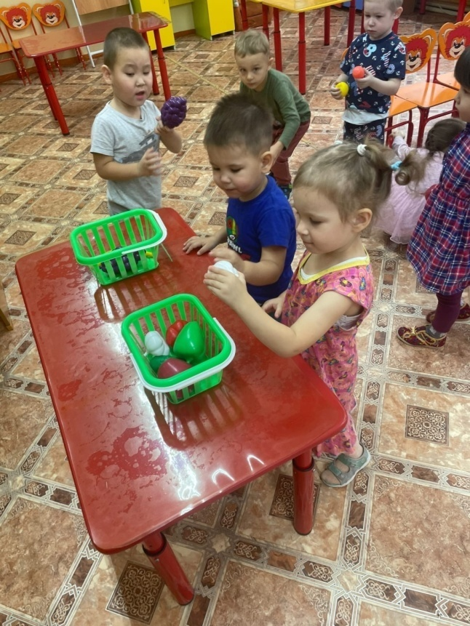
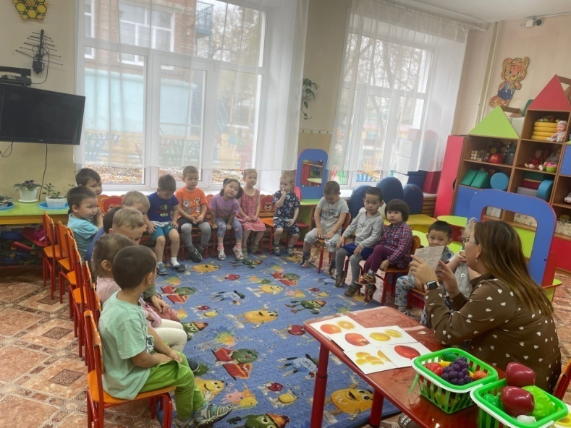
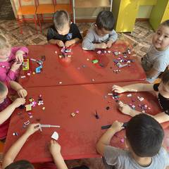
Способы и направления поддержки детской инициативы
Создание условий для свободного выбора детьми деятельности, а так же участников совместной деятельности:
• предметно-развивающая среда должна быть разнообразна по своему содержанию. Должно быть отведено время на занятия по выбору — так дети учатся сознательно делать выбор и реализовывать свои интересы и способности. Умение детей осуществлять выбор, решать проблемы, взаимодействовать с окружающими людьми, ставить и достигать цели- вот, что является наиболее важным для освоения образовательной программы в ДОУ.

Slide 4
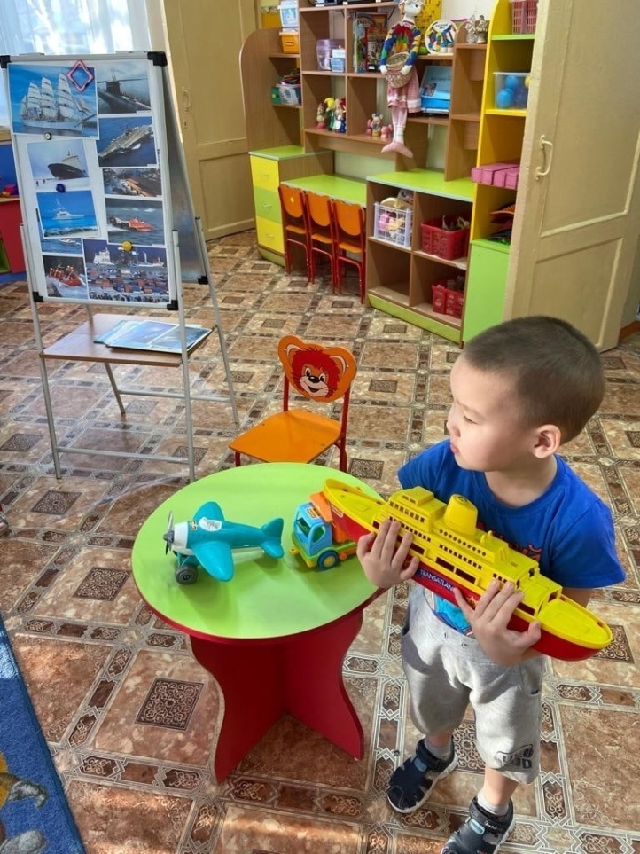
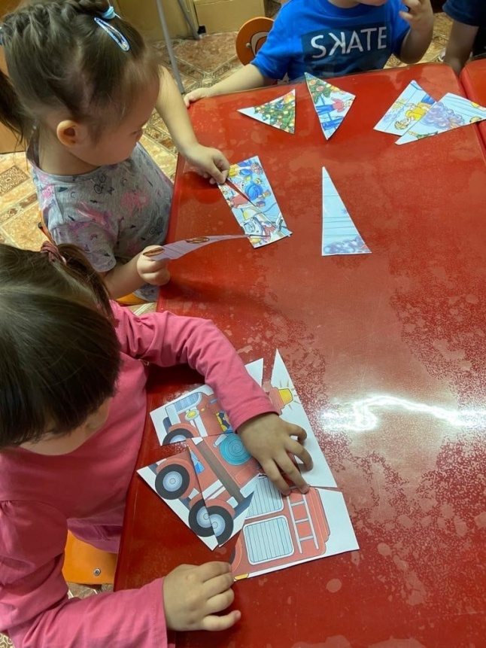
.
• образовательная и игровая среда, должна стимулировать развитие поисково-познавательной деятельности детей. Не следует забывать, что особенно легко запоминается и долго сохраняется в памяти тот материал, с которым ребёнок что-то делал сам: ощупывал, вырезал, строил, составлял, изображал. Дети должны приобретать опыт творческой, поисковой деятельности, выдвижение новых идей, актуализации прежних знаний при решении новых задач.

Slide 5
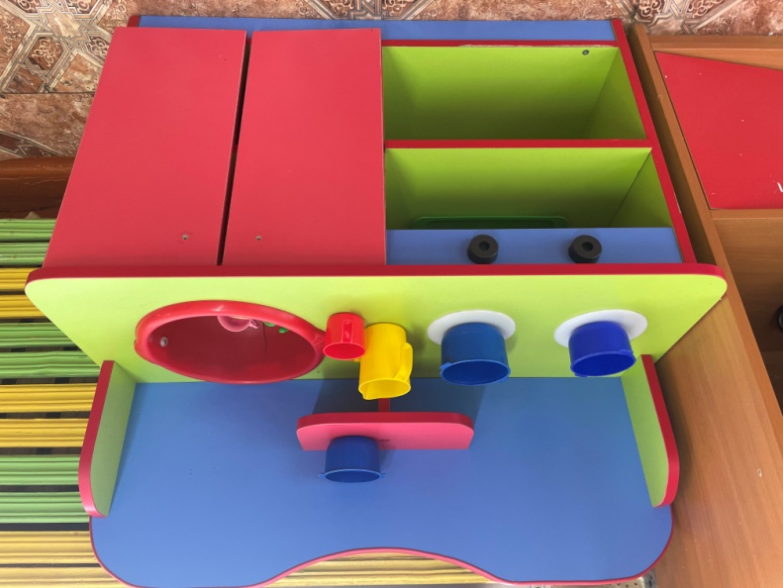
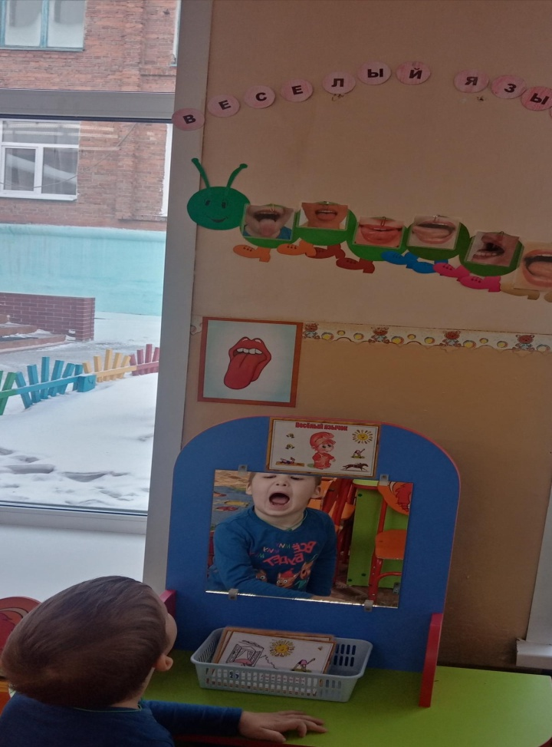
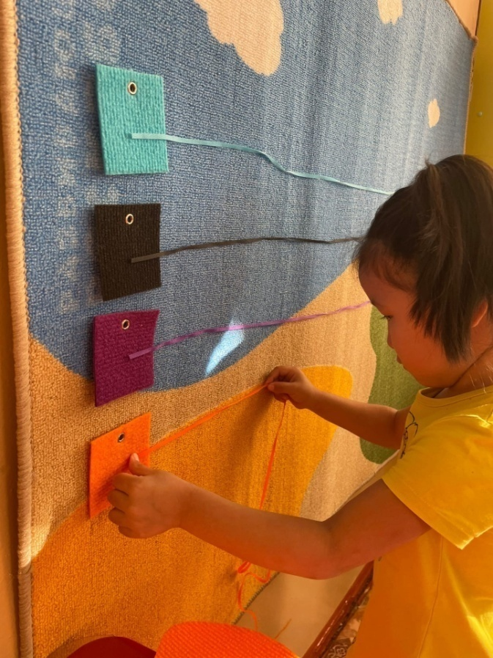
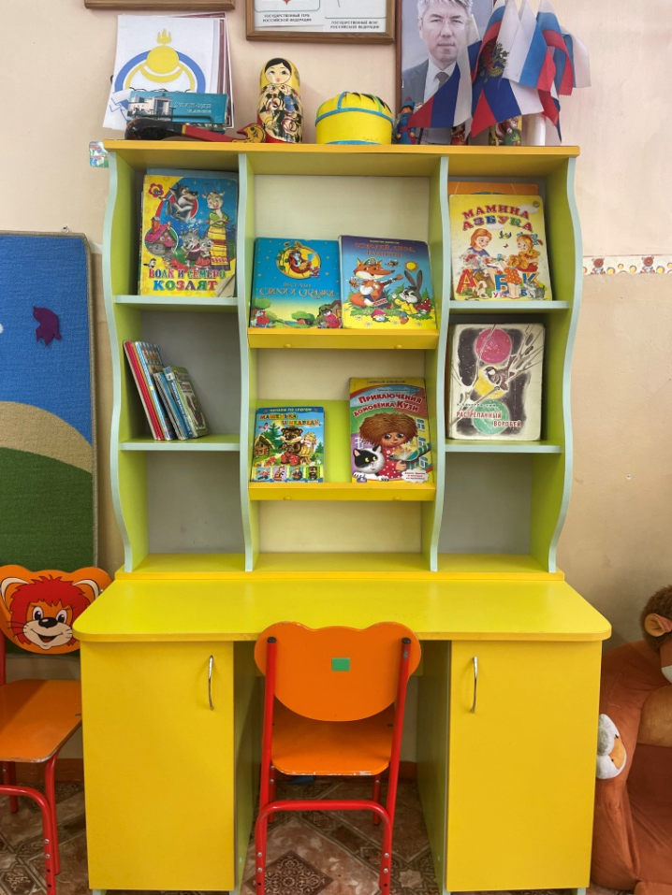
• содержание развивающей среды должно учитывать индивидуальные особенности и интересы детей конкретной группы. Это значит, что все материалы и оборудование, которые находятся в группе, ее интерьер способствуют развитию каждого из детей, и что предлагаемые виды деятельности учитывают разброс уровней развития разных детей

Slide 6
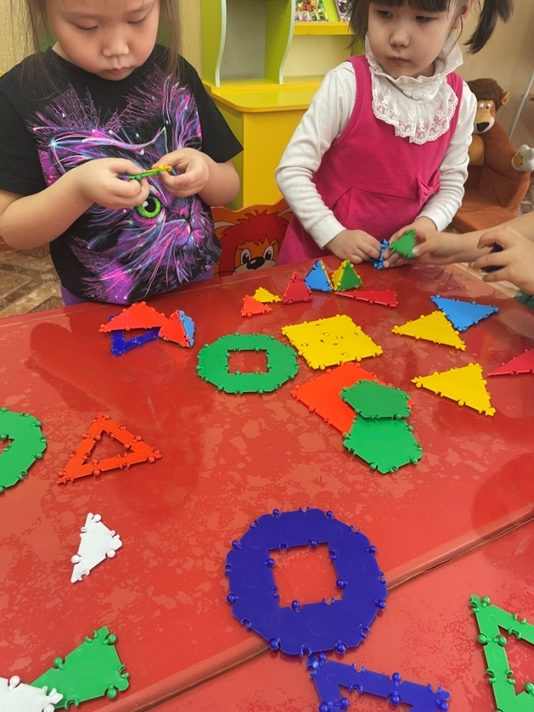
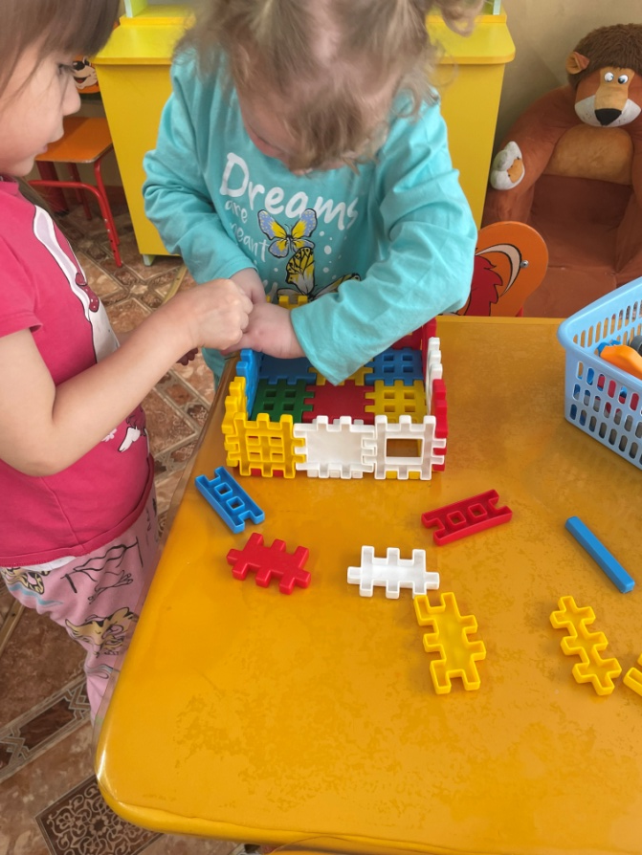
Задача воспитателя – создание ситуации, побуждающей детей активно применять свои знания и умения, нацеливать на поиск новых творческих решений. Не нужно при первых же затруднениях спешить на помощь ребенку, лучше дать совет, задать наводящие вопросы, активизировать имеющийся у ребенка прошлый опыт, нацеливать на поиск нескольких вариантов решения, тем самым вызывать у детей чувство радости и гордости от успешных инициативных действий.

Slide 7
Условия развития детской инициативы и творческого самовыражения:
- формирование установок «Я могу», «Я сумею»;
- создание ситуации успеха для каждого ребенка: «Это очень просто, я тебе помогу»;
- предвосхищающая положительная оценка «Ты очень творческий ребенок, у тебя все получится!»

Slide 8
Таким образом, для поддержки детской инициативы необходимо:
1. предоставлять детям самостоятельность во всем, что не представляет опасности для их жизни и здоровья, помогая им реализовывать собственные замыслы;
2. отмечать и приветствовать даже минимальные успехи детей;
3. не критиковать результаты деятельности ребенка и его самого как личность.
4. формировать у детей привычку самостоятельно находить для себя интересные занятия; приучать свободно пользоваться игрушками и пособиями;
5. поддерживать интерес ребенка к тому, что он рассматривает и наблюдает в разные режимные моменты.
6. для поддержки инициативы в творческой, досуговой деятельности по указанию ребенка создавать для него все необходимые условия;
7. содержать в открытом доступе различные атрибуты к развлечениям;
8. поощрять различные творческие начинания ребенка.
Детская инициатива выражается не в том, что ребенок захотел помочь что-либо сделать взрослому. Ребенок становится значимым тогда, когда он сделал то, что придумал сам, и именно это оказалось важным для других. В этом случае он становится и инициатором, и исполнителем, и полноправным участником, субъектом социальных отношений.

Slide 9
Спасибо за внимание!

